Slide 1
Площадка № 3 г.п.Лоев, ул.Батова, 64/1

Slide 2
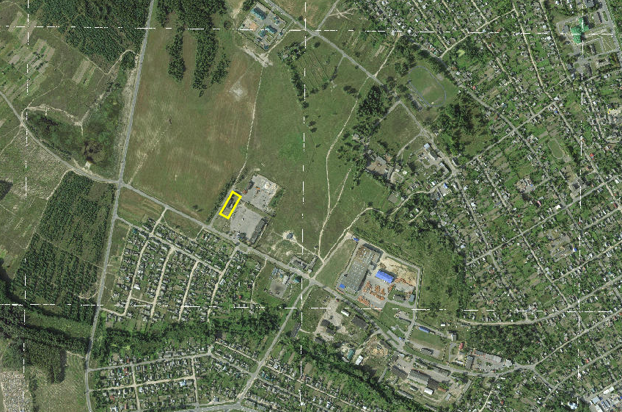
Схема площадки
Общая информация
Адрес: г.п.Лоев, ул.Батова, 64/1
Площадь: 0,3056 га
Землепользователь: ОАО «Гомельоблавтотранс»
Форма собственности: частная
Наличие правоустанавливающих документов на участок: имеются
Правовой режим: Декрет Президента Республики Беларусь от 07.05.2012 № 6.
Категория земель: земли промышленности, транспорта, связи, энергетики, обороны и иного назначения
Наличие объектов недвижимости: имеется 1 здание
Наличие правоустанавливающих документов на объекты недвижимости: технический паспорт

Slide 3
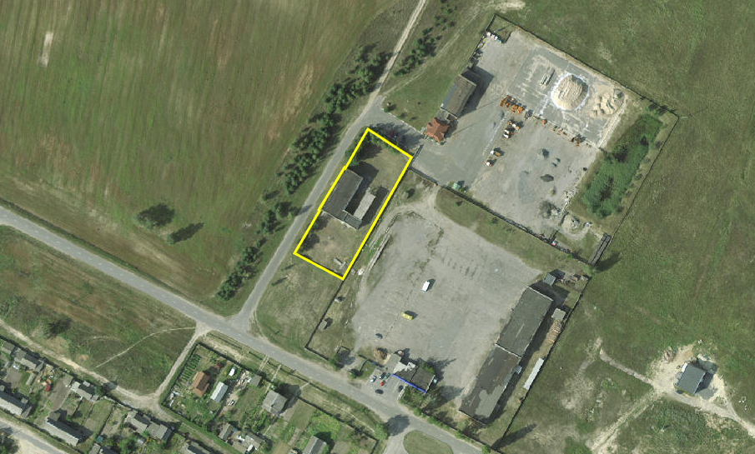
Объекты недвижимости
Общая информация
Количество объектов: здание моечной с очистными сооружениями
Общая площадь: 415,5м², инв. №340/С-298895
Назначение: для организации производства
Схема площадки

Slide 4
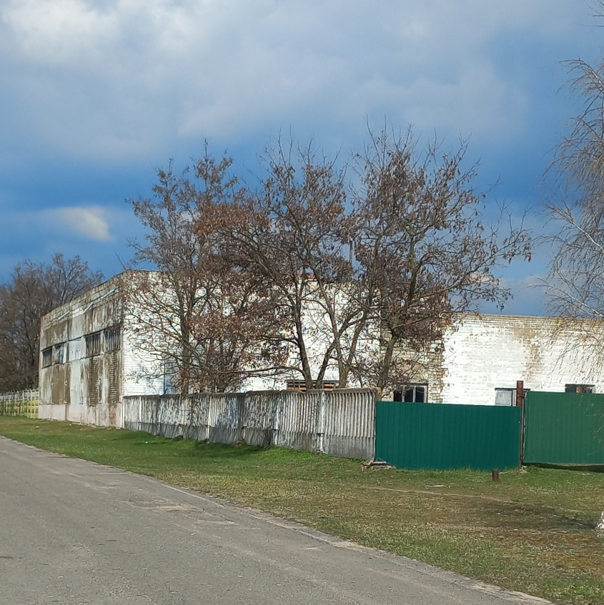
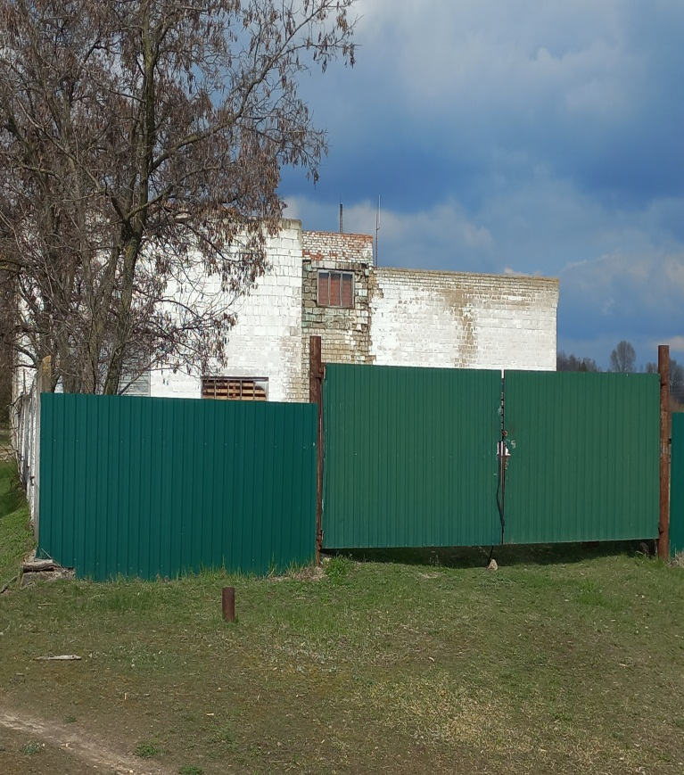
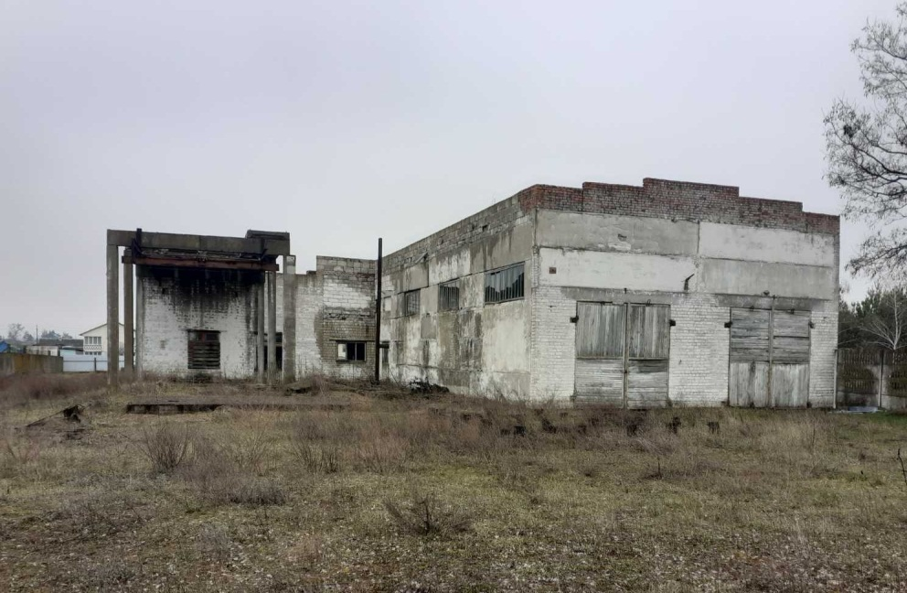
Объекты недвижимости

Slide 5
Фактическая инфраструктура
Инженерная инфраструктура: имеется
Электроэнергия: ТП-254/258 находится на балансе потребителя
Транспортная инфраструктура:
Асфальтированная проезжая часть
До дорог: Р-32 – 1,6 км, Р-125 – 0,38 км, М-10- 44,3 км
Железная дорога: до станции Речица – 60 км.
Потенциальная инфраструктура
Инженерная инфраструктура:
Газоснабжение:
Газопровод среднего давления Ø 32, расстояние от объекта до точки подключения – 100м, давление в точке подключения 0,3МПА, на котором может быть обеспечена нагрузка 50м куб/час. Ориентировочная стоимость – 21,0 тыс. рублей. Стоимость СМР подлежат уточнению на стадии разработки предпроектной (проектно-сметной) документации.
Водоснабжение: диаметр 110мм, точка подключения находится на территории предприятия, пропускная способность в сутки 1641м³ Стоимость 1,0 тыс. рублей.
Водоотведение: до подключения в центральную трубу водоотведения 400м, стоимость подключения 14,4 тыс. рублей, также требуется устройство отдельной КНС стоимость устройства КНС 25,0 тыс. рублей
Телекоммуникации (оптоволокно): расстояние до точки подключения – 2,4 км. Стоимость – 21,8 тыс. рублей.

Slide 6
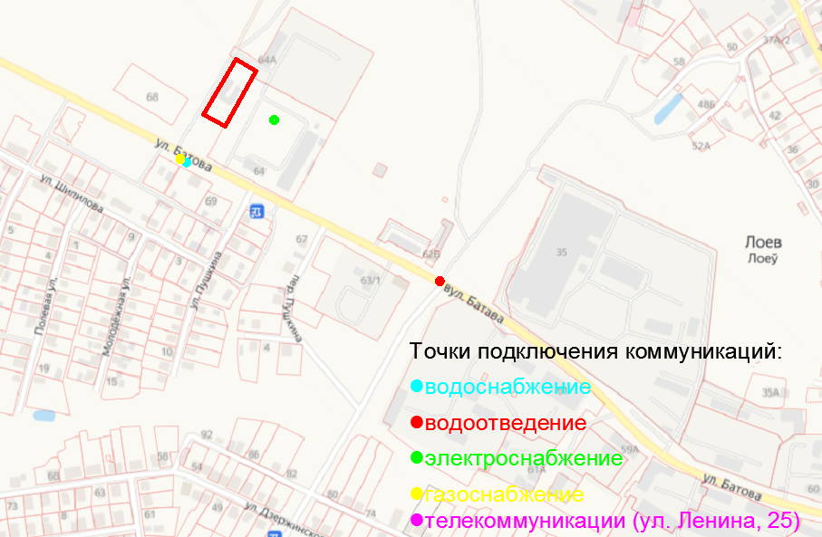
Инженерно-техническое обеспечение

Slide 7
Ограничения
Ограничения (обременения) прав в использовании не имеет
Удаленность границ от жилой застройки: 77,5 м
Общая информация
В соответствии со специфическими санитарно-эпидемиологическими требованиями к установлению санитарно-защитных зон объектов, являющихся объектами воздействия на здоровье человека и окружающую среду, утвержденными Постановлением Совета Министров Республики Беларусь от 11.12.2019г. № 847.

Slide 8
Инвестиционные предложения района
организация услуг по мойке автомобилей. Наличие необходимых сооружений для данного вида деятельности;
организация других автомобильных услуг;
иные виды деятельности, не запрещенные законодательством.

Slide 9
Финансовый блок
№ п/п | Критерии | Стоимость | Источник финансирования
1 | Стоимость отведения земельного участка | Не требуется
 | Итого организационные затраты: | 0 тыс. рублей

Slide 10
Финансовый блок: подведение инфраструктуры
№ п/п | Критерии | Стоимость* | Мощность | Источник финансирования
1. | Газоснабжение | 21,0 тыс. рублей | 50 м³/час | Средства инвестора
2. | Водоснабжение | 1,0 тыс. рублей | 1641м³/сут., Ø 110 мм | Средства инвестора
3. | Водоотведение | 39,4 тыс. рублей |  | Средства инвестора
4. | Подключение связи | 21,8 тыс. рублей | оптоволокно | Средства инвестора
 | ИТОГО инфраструктурные затраты: | 83,2 тыс. рублей |  | Средства инвестора
 | ИТОГО общие затраты: | 83,2 тыс. рублей |  | Средства инвестора
* - стоимость ориентировочная и предварительная

Slide 11
Способ приобретения
Способ получения земельного участка: заключение договора аренды на земельный участок по результатам аукциона по продаже капитальных строений.
Способ приобретения недвижимости: аукцион.
Контактные данные ответственных лиц
ФИО | Должность | Телефон
МЕЛЬНИК Игорь Николаевич | Заместитель председателя райисполкома | 8-02347-20835
ЗУБАРЬ Светлана Сергеевна | Начальник отдела экономики райисполкома | 8-02347-20848, 20510
СУРЖИК Алексей Михайлович | Начальник отдела землеустройства райисполкома | 8-02347-52834
ВИНИЧЕК Егор Андреевич | Заместитель начальника отдела жилищно-коммунального хозяйства, архитектуры и строительства райисполкома | 8-02347-20130

